Slide 1




基于已有的3D树木模型创建新的树木模型方案
王晓安

Slide 2

Content
01
背景介绍
02
预处理工作
03
匹配与计算
04
结果与总结

Slide 3

背景介绍
/01

Slide 4
背景介绍
如何在计算机世界中构建与现实世界相似的环境和物体模型一直是可视化技术的一大目标。 如何快速的构建大量树的3D模型成为目前计算机虚拟环境渲染的一大问题。
目前针对该问题提出了两个方向的方法，第一种方法是直接从现实世界通过扫描的方式捕获植物原型，第二种方法则是侧重交互式的模型开发，通过建模工具主动创造植物模型。然而前一种方法受制于硬件条件以及环境因素，后一种方法枯燥乏味且需要大量且昂贵的工作。
本次介绍的方法将重点放在构建植物树上（也就是后一种方法），并提出一种数据驱动机制，通过联合几何和结构混合创建新的3D树变体，目的是可以从现有模型自动合成各种新的模型，而不是单独对场景中的每个3D树进行建模 。
简要概述其原理是制作从源树到目标树之间的几何和结构上面节点和相应曲线之间的平滑过渡，并从这些过渡模型中提取新的模型。

Slide 5
数据预处理
/02

Slide 6
数据预处理
将植物树的3D多边形模型作为输入，将树枝以及它们相应的曲线骨架进行分级，其中树干设置成零级，以此为标准以便找到树与树，节点与节点之间的对应关系。如果存在一棵树有多于一个树干的话就选择最长的树干作为主树干，其他树干作为侧面树枝处理。
接下来进行取样并拟合一条cubic B-spline 曲线以获得嵌入在R^3中的最匹配采样点的一维参数化曲线。
最后使用它们所代表的分支几何的信息来扩充曲线骨架

Slide 7
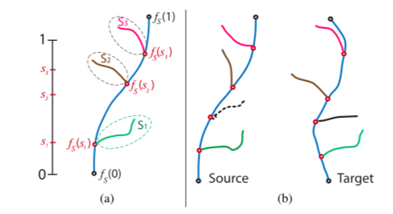
数据预处理
表示植物树S的递归数据结构.
S = {fS,S1,...,Smf ,s1,...smf }
fS : [0, 1] → R^3:代表对应主干线的曲线骨架。
Si,i = 1...mf :代表连接到主干线的子树。
si ∈ [0,1],i = 1...mf : 代表分叉点的位置，即子树连接到其父分支的点。
在分叉点处连接到主干的每个子树以相同的方式递归地定义。

Slide 8
匹配与计算
/03

Slide 9
源树和目标树的匹配
将树的主干的级别设置为0，它们的分支被组织成级别1～n。假设给出了级别对应关系，位于源树上的级别l的分支可以仅在目标树上的级别l处具有它们的对应关系。通过这些限制条件，相同级别的树枝对应被限制在一定范围内进行匹配。
接着我们定义S = {fS，S1，...，Sm，s1，... sm}和T = {fT，T1，...，Tk，t1，...，tk};为了找到S和T之间的对应关系，我们首先对曲线fS和fT进行近似弹性配准，然后通过找到分叉点之间的相应性来改进配准。第一步的目的是将每一个分叉点对应的搜索空间减少到每个分叉点周围的小邻域。最后，我们对S和T中的每对相应子树重复此过程。

Slide 10
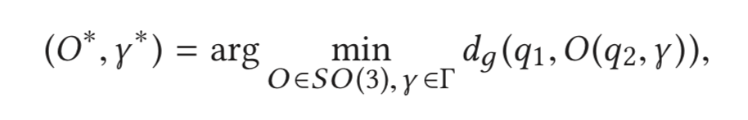
匹配的具体过程
1. 弹性曲线匹配
这一步的目标是找到最佳旋转O∈SO（3）和重新参数化 γ：[0,1]→[0,1]，使fS和O之间的距离（fT ◦ γ）最小化。弹性配准通过以下算法解决：

Slide 11
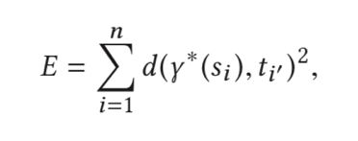
匹配的具体过程
2. 分叉点匹配和树增强
虽然上述弹性匹配程序提供了相对可接受的配准，但分叉点仍可能保持不准确地相互配准。该步骤的目标是改进上面的弹性配准，以便找到fS中具有fT中的一个且仅具有一个对应物的分叉点的子集。使用下面这个动态规划来寻找两个分岔点的最佳匹配：

Slide 12
匹配的具体过程
3. 多个对应关系的匹配
接下来，为了匹配分叉点，我们首先选择具有最大分叉点数的曲线并将其用作参考。让我们用f来表示它。然后对于每个曲线fi，除了f之外，将其分叉点与f的分叉点匹配，并且如果必要的话，将人工分叉点添加到仅如上所述的f用于成对匹配。一旦所有曲线都被处理并且获得增强的参考曲线f，然后再将f的分叉点与所有其他曲线fi匹配，这次将人工分叉点添加到fi。
4. 关节几何和结构表示
最后，源植物树和目标植物树将分别用树形图G =（V，E，A）表示，它们对它们的几何形状和结构进行编码。 节点V对应于树的骨架曲线的分叉和端点。 边e∈E对应于增广树上的分支的分段。 因此，对（V，E）编码树T的结构。 每个边e∈E也用附加的几何信息表示，该几何信息描述了其相应分支段的几何形状。 在我们的实现中，我们使用一组对{（pi，ri），i = 1来表示段的形，5}，其中pi是用立方B样条插值的骨架点，ri是pi处的分支厚度。 因此，每个边e是欧几里得空间Xe = R^20中的点。

Slide 13
地球物理学和平均树计算
一旦在源树和目标树之间建立了对应关系，下一步就是计算两棵树之间的平滑混合路径。
我们将重点放在最佳混合上(称为测地线)，通过最佳地将一棵树的几何和结构变形到另一棵树上而获得，并将Billera等人提出的树木统计方法适用于植物树模型。
第一步是联合几何和结构参数化，统一树木T和S的表征，这些树木通常具有不同的大小和结构，以便进行比较。接下来我们将参数化树视为具有适当度量的树形空间中的点。树形空间中的路径对应于几何和结构变形，而最短路径或度量下的测地线对应于将一棵树对齐到另一棵树的最佳变形。

Slide 14
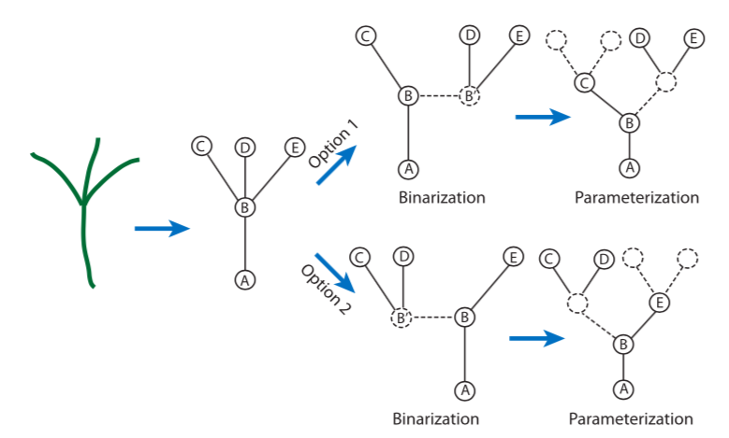
计算的具体过程
1. 统一二叉树表示
首先通过引入长度为零且零几何属性的常量边缘将T和S转换为二叉树。 然后通过使用相同的二叉树T =Π（V，E）对每个树形状进行编码来统一表示，称为最大二叉树T。然后将树形空间定义为X =（Rd）n，其中n = 5是在每条边的骨架曲线上采样的点数（以下称为地标），d = 4是维数 用于表征每个地标的几何属性。在我们的实现中，我们编码每个地标，其3D坐标增加了地标处分支的厚度。

Slide 15
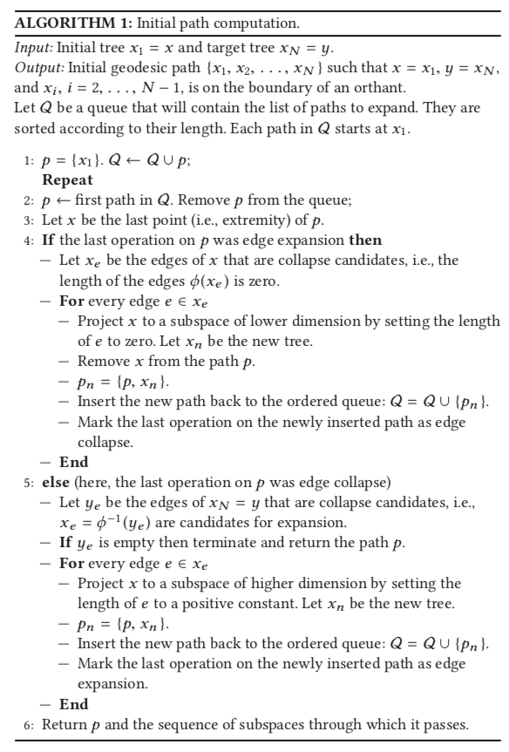
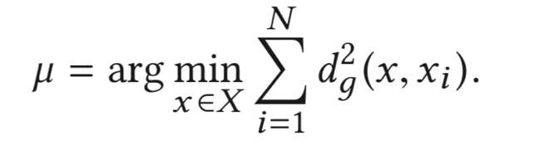
计算的具体过程
2.树形空间上的求测地线的方法
第一步：源和目标的对应和参数化。 这是使用之前的内容中描述的程序完成的。
第二步：初始路径计算。此步骤的目标是找到测地线过渡的子空间序列。
路径拉直。 初始路径提供了测地线过渡的子空间序列。当给定一组N个植物树在X中表示为点{xi，i = 1，...，N}时，它们的平均树被定义为与该组中所有点的最小总距离的点。最后一步是理顺这条路径，即相对于度量最小化其长度，同时保持路径在同一子空间序列内。

Slide 16
结果与总结
/04

Slide 17
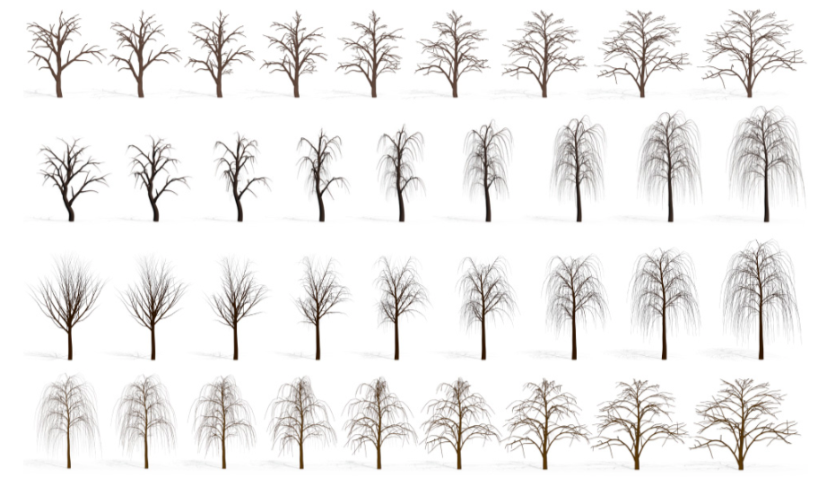
结果
自动生成的实例，分别是属于两个不同物种的生物，生物和物质作为来源和目标。观察生成的中间树中的平滑结构变化。

Slide 18
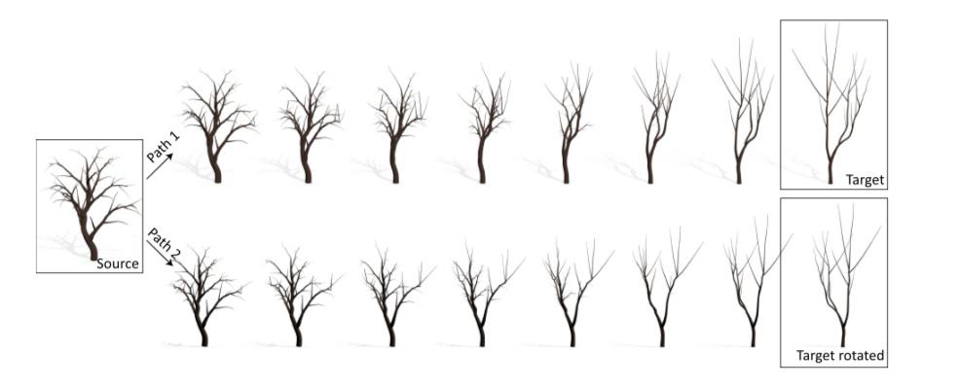
结果
同一个来源和同一个目标的水平偏转作为输入生成的模型，可以看到在这两种情况下，计算的测地线都是平滑的。

Slide 19
总结
本文介绍了一种新的框架，用于通过树形状空间中的测地分析在三维植物树模型之间生成平滑混合。只要少量的基础性模型就能成的足够多植物树模型，比较适合需要绘制真实环境并需要大量树木的场景。除了定义树的直立方向外，该方法是完全自动的，这进一步证明了框架的实用性。
这种方法也存在一些不足和需要改进的地方。其侧重了树枝而忽略了树叶。 叶片可以很容易地在生成的树上合成，但是，我们需要确保树叶结构沿混合路径平滑变化。如果叶子和分枝结构在共同的形状空间中表现并不一致则不推荐使用该方法。其次，计算的测地线的质量表明所提出的用于找到对应关系的方法是有效的。在本文中，由于缺乏适当的基准，没有对通信质量进行定量评估。 这留待将来的工作。而且，虽然计算时间明显小于手动以及3D树的逆程序建模所需的时间，但这方面还是有很多改善的空间。

Slide 20

Thanks.
THANKS

